Slide 1

Обзор PyCharm
Подготовили студенты 2 курса
Нечаева Наталья Андреевна
Фирсов Кирилл Александрович
Яблонская Евгения Дмитриевна

Slide 2
IDE (Integrated Development Environment) – интегрированная среда разработки.
В состав IDE обычно входят текстовой редактор, компилятор или интерпретатор, отладчик и другое программное обеспечение.
Одной из самых удобных IDE при работе с Python считается PyCharm (JetBrains).

Slide 3
PyCharm Windows, Linux, MacOS
Professional | Community
Проприетарная платная версия с триальным периодом. Предназначена для профессиональных разработчиков, более широкая функциональность. | Свободно распространяемая версия. Подойдет для обучения или для небольших проектов.

Slide 4
Необходимое программное и аппаратное обеспечение
Операционная система | Microsoft Windows 8, 10 64-bit MacOS 10.13 и выше Для Linux - среды GNOME или KDE
Оперативная память | Не менее 2 Гб, рекомендуемая - 8 Гб
Место на диске | Установка потребует 2.5 Гб, рекомендуется использование SSD
Разрешение экрана | Не менее 1024x768 пикселей
Версии Python | 2.7, 3.5 и более поздние

Slide 5
Основные функции
Создание проекта;
Кодирование;
Форматирование кода;
Отладка;
Запуск;
Компиляция;
Публикация в репозитории на GitHub.

Slide 6
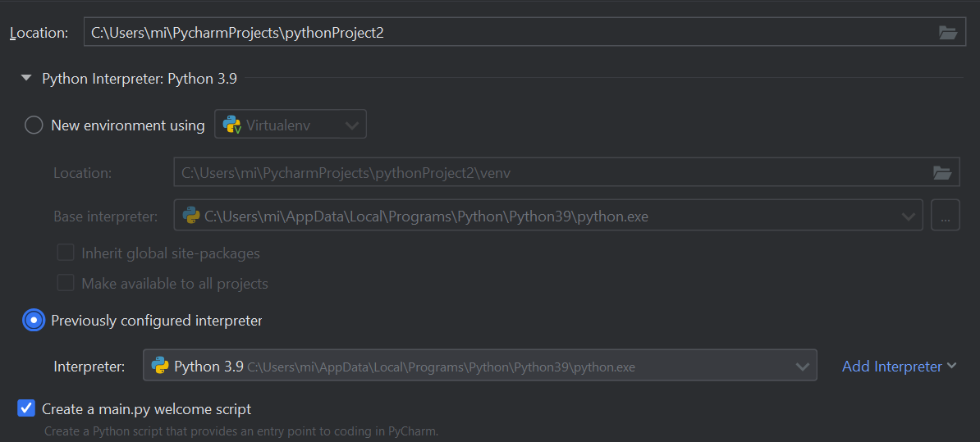
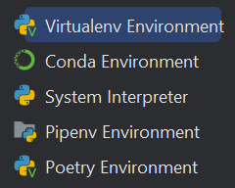
Создание проекта
При создании проекта откроется окно, в котором нужно будет указать имя нового проекта, его расположение и выбрать, создавать ли новое окружение для него.
Для выбора существующего окружения необходимо выбрать Previously configured interpreter, после чего выбрать Add Interpreter. В открывшемся окне выбрать желаемое.
Но, как правило, создается новое окружение.

Slide 7
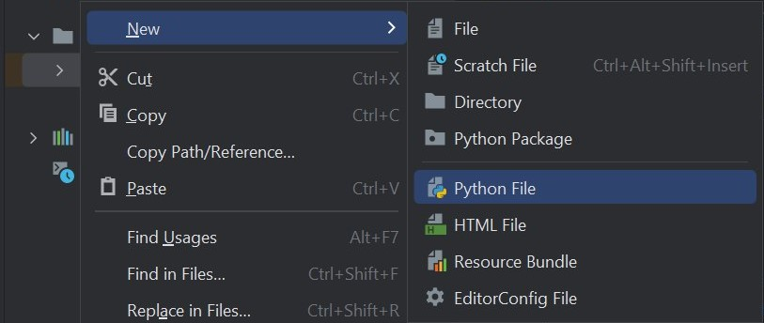
Создание проекта
Все файлы созданного проекта перечислены на панели слева.
Для того, чтобы создать файл для написание программы, нужно правой кнопкой мыши нажать на корневую папку проекта, после кликнуть на New и выбрать необходимое.
После выбора откроется новое окно, в которое нужно вписать имя нового файла.
После создание файла, он появится на панели слева.
В центре окна PyCharm откроется окно редактирования кода.

Slide 8
Кодирование
Intelligent Coding Assistance — интеллектуальный ассистент кодирования, делает автодополнение кода, проверяет синтаксис, сообщает об ошибках и даёт рекомендации по их исправлению.
Например, если написать main и нажать Tab, Space или Enter (Windows и MacOs), PyCharm автоматически завершит конструкцию main.
PyCharm’s Postfix completions — постфиксное дополнение кода.

Slide 9
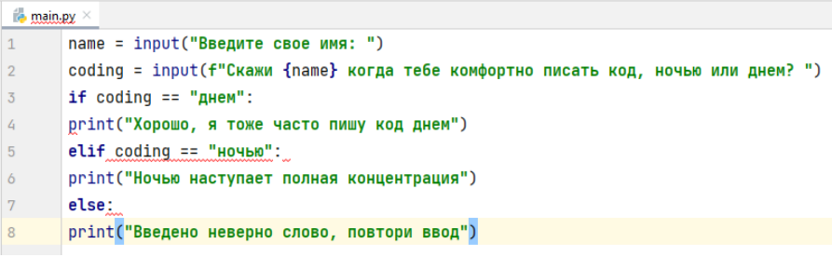
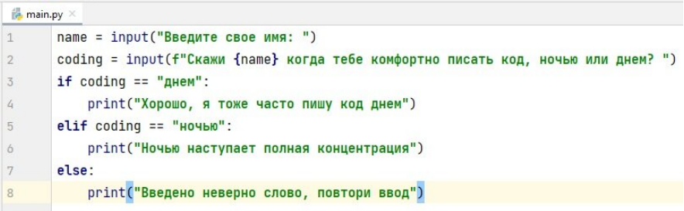
Форматирование кода
Ctrl+Alt+L (Windows) или Cmd+Opt+L (MacOS) - команда, исправляющая ошибки форматирования в коде и добавляющая отступы.

Slide 10
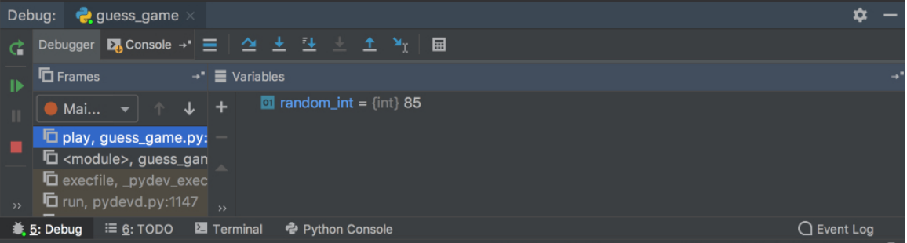
Отладка
Есть несколько способов начать отладку:
Ctrl+Shift+D (MacOS) или Shift+Alt+F9 и Alt+5 (Windows/Linux).
После щелчка правой кнопкой мыши в открывшемся меню выбрать Debag <имя файла>.
Слева на панели нажать на зеленую стрелку и выбрать Debag <имя файла>
После этого внизу откроется окно Debag.

Slide 11
Запуск программы
Ctrl+Shift+R (MacOs) или Ctrl + Shift + F10 (Windows/Linux)
После щелчка правой кнопкой мыши в открывшемся меню выбрать Run <имя>.
В главном меню выбрать Run.
Если в программе есть предложение __main__, то щёлкнуть на маленькую зелёную стрелку слева от фразы __main__ и выбрать Run.
Любой из этих вариантов приведет к запуску программы и открытию в нижней части окна панели «Run Tool» с выводом кода.

Slide 12
Компиляция
Компиляцию можно провести с помощью модуля Pyinstaller.
Для этого в поле Terminal (Alt+F12 либо View→Tool Windows→Terminal) после пути проекта ввести «pyinstaller *название проекта*.py».
После нажатия Enter в папке проекта появятся новые папки, в том числе папка «dist», в который будет лежать файл с тем же названием, что и проект, но с форматом «.exe». Его и нужно запустить.

Slide 13
Публикация в GitHub
Для публикации своего проекта в GitHub необходимо иметь учетную запись.
VCS (в главном меню) → «Enable Version Control Integration». После открытия всплывающего окна выбрать GitHub, это инициализирует репозиторий git.
После этого на верхней панели появится зелёная галочка (обозначает Commit). После нажатия откроется новое окно, в котором нужно выбрать Unversioned Files → ввести «Initial Commit» (окно Commit Message) → Commit.
Перейти в VCS → Import into Version Control → Share Project on GitHub.
В всплывшем окне ввести свои данные GitHub, после чего указать название и описание нового репозитория, в котором расположится проект из PyCharm, и нажать Share.

Slide 14
Дополнительные функции
В PyCharm много дополнительных функций, значительно упрощающих работу с ним.

Slide 15
Навигация
В PyCharm имеется умный поиск, осуществляемый с помощью горячих клавиш. Благодаря ему можно перейти к любому классу, файлу, символу, а также окну или действию.
Горячие клавиши для MacOS и Windows отличаются.
Некоторые примеры:
Действие | MacOS | Windows
Сдвинуть курсор к началу строки | Сmd + ← | Home
Недавний файл | Сmd + E | Ctrl + E
Показать все закладки | Сmd + F3 | Shift + F11
Перейти к строчке/столбцу… | Сmd + L | Ctrl + G

Slide 16
Рефакторинги и
веб-фреймворки Python
C помощью рефакторингов Rename и Delete, Extract Method, Introduce Variable, Inline Variable, Inline Method и многих других PyCharm предоставляет широкие возможности реорганизации кода. Они учитывают особенности конкретного языка или фреймворка, помогая вносить изменения по всему проекту.
PyCharm обеспечивает поддержку популярных веб-фреймворков, таких как Django, Flask, Google App Engine, Pyramid и web2py. Можно создавать и отлаживать Django-шаблоны, работать с утилитами manage.py и appcfg.py, а также использовать специфичные для фреймворков автодополнение и навигацию.

Slide 17
Библиотеки
PyCharm поддерживает множество библиотек для научных вычислений: Pandas, Numpy, Matplotlib и другие. IDE обеспечивает умное редактирование, позволяет просматривать наборы данных в виде графиков и в табличной форме

Slide 18
Плагины
Для PyCharm существуют плагины для улучшения работы с кодом.
Название | Функционал
Tabnine | автоматически дополняет код предлагает закончить функцию при её объявлении генерирует коды блока по запросу из комментариев
PyLint | проверяет код на соответствие стандартам (длина строки, имена переменных) подсвечивает ошибки в коде, анализирует его без запуска
SonarLint | В реальном времени подсвечивает ошибки, предоставляет комментарий с причиной ошибки, риском и возможностями её устранения
Rainbow Brackets | Красит скобки в различные цвета, чтобы было проще отслеживать их иерархию
Python Smart Execute | Позволяет запустить отдельный блок кода в консоли.

